Slide 1
Présentation de l'Application Yourhealth pour la Gestion des Consultations Médicales
Rédiger par :
Souai Ines
Benjamaa Ines

Slide 2
Intrudiction:
Notre application Yourhealth est conçue pour simplifier la gestion des consultations médicales à domicile, un défi majeur pour les services de santé. Avec une interface conviviale et des fonctionnalités robustes, notre objectif est de faciliter la prise en charge des patients tout en garantissant un service de qualité. Cette présentation détaillera les différentes classes de notre application et leurs rôles dans la gestion efficace des consultations médicales à domicile.

Slide 3
Partie Commune à Toutes les Classes :
L'application Yourhealth vise à simplifier la gestion des consultations médicales à domicile. Elle comprend plusieurs classes qui interagissent pour offrir une expérience fluide et efficace. Voici les fonctionnalités communes à toutes les classes :
Interface Utilisateur Conviviale : L'interface utilisateur est construite avec des composants Swing tels que des panneaux, des boutons et des champs de texte, offrant ainsi une expérience intuitive aux utilisateurs.

Slide 4
Gestion des Erreurs : Toutes les classes sont conçues pour capturer et gérer les erreurs de manière appropriée, garantissant ainsi une expérience utilisateur fluide même en cas de problème.
Sécurité des Données : Des méthodes sécurisées sont utilisées pour gérer les informations sensibles telles que les mots de passe, assurant ainsi la confidentialité des données des utilisateurs.

Slide 5
Partie Spécifique de Chaque Classes :
La classe Admin:
La classe Admin offre une
interface conviviale pour gérer
les opérations liées aux patients,
aux employés, aux consultations
et aux réservations.
Voici ses principales fonctionnalités :

Slide 6
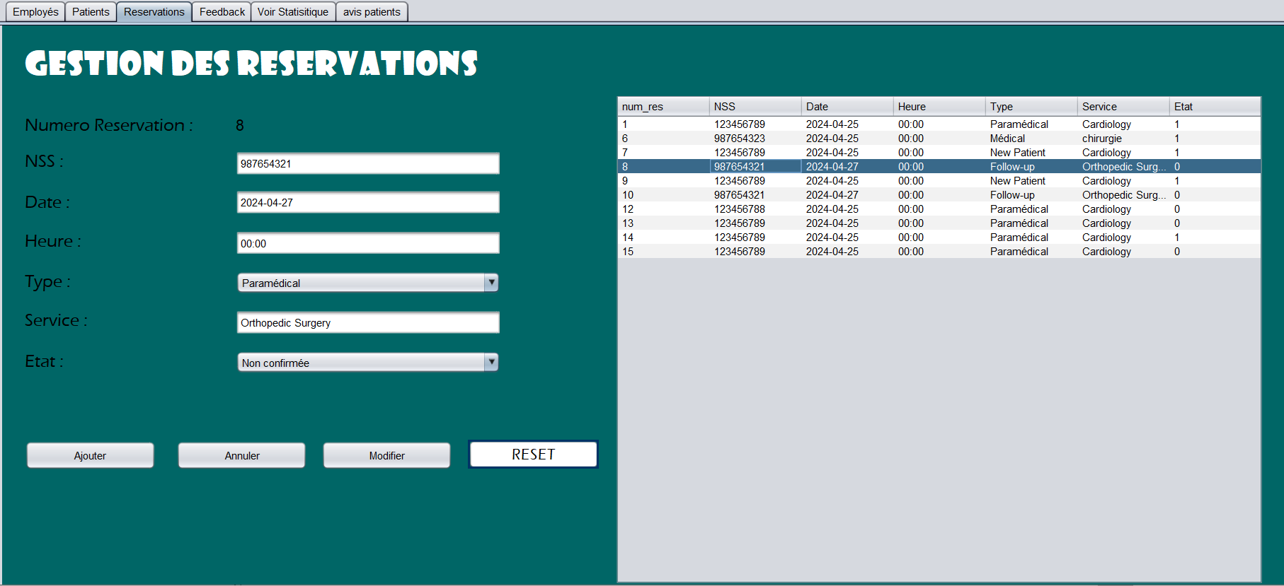
Ajout, modification, suppression et recherche de patients.Ajout,
modification, suppression et recherche d'employés.
Gestion des consultations, y compris l'ajout de commentaires et la
suppression.
Gestion des réservations,
avec affichage des détails
et suivi.

Slide 7
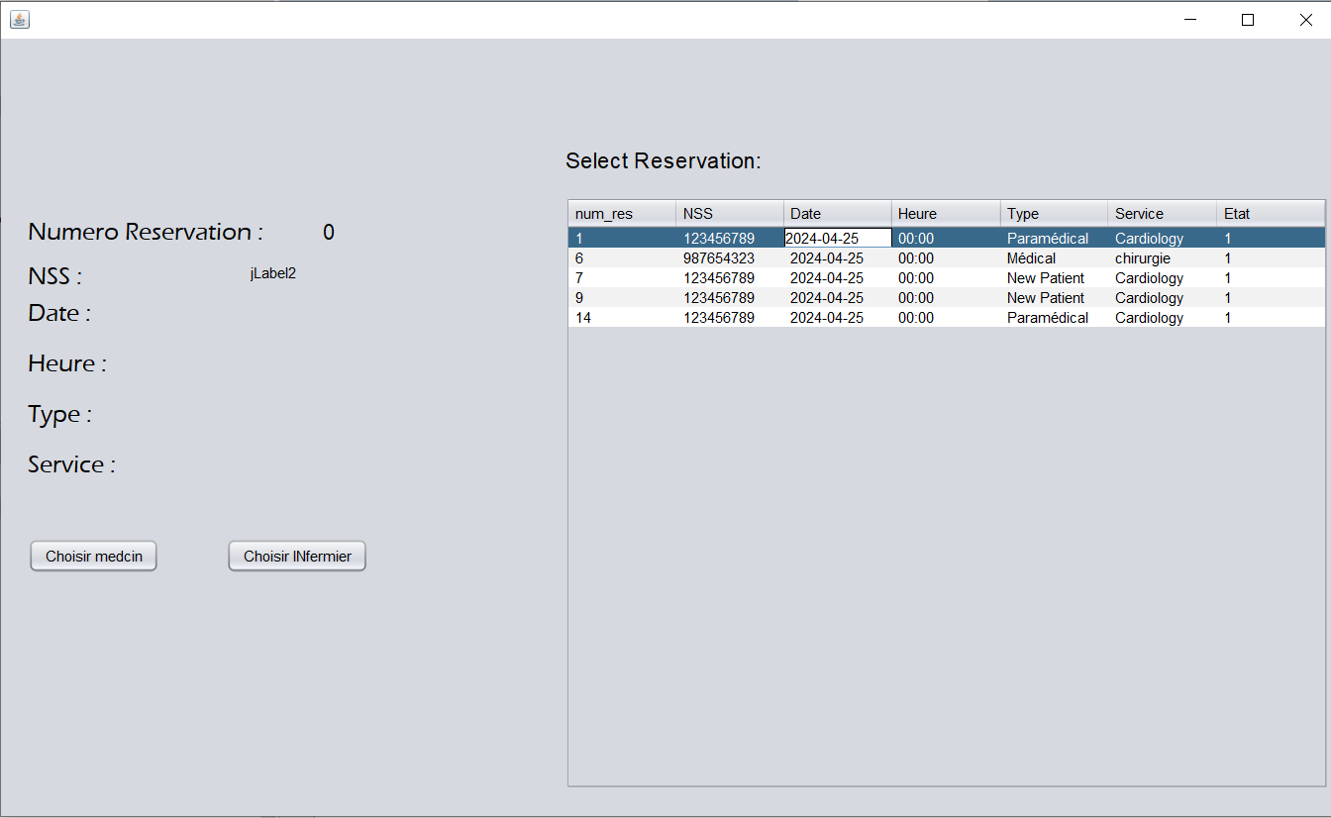
La classe ChefMedecin :
La classe ChefMedecin gère
l'affichage et la gestion
des réservations médicales.
Ses fonctionnalités principales
incluent :

Slide 8
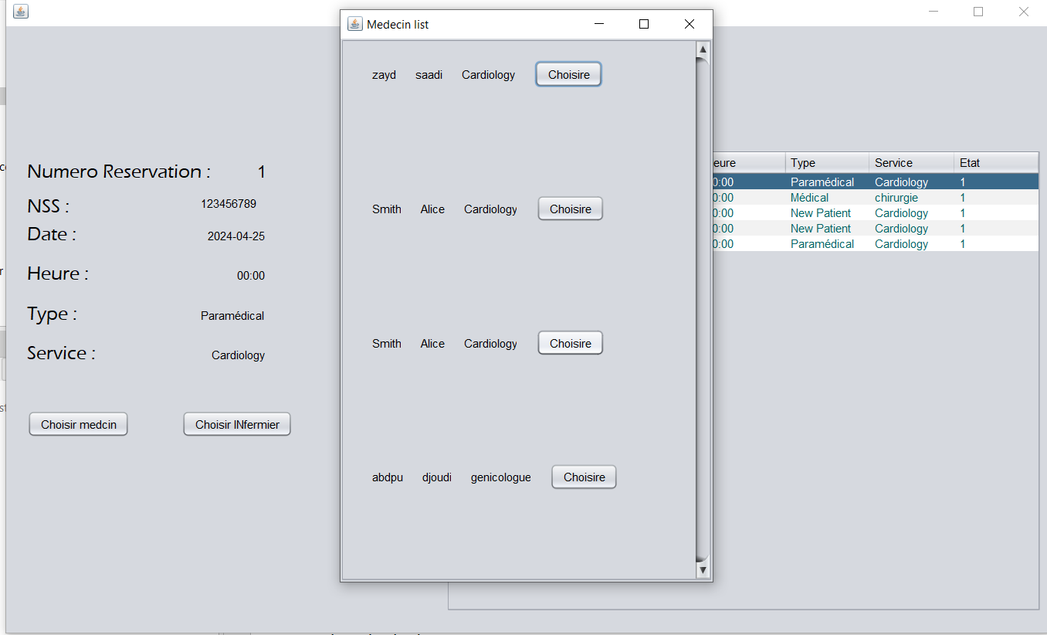
Affichage des réservations confirmées
avec détails tels que la date,
l'heure et le type de service.
Sélection d'une réservation et
choix d'un médecin ou d'un infirmier
pour la consultation.
Transmission des informations de
réservation à d'autres classes pour
la gestion du personnel médical.

Slide 9
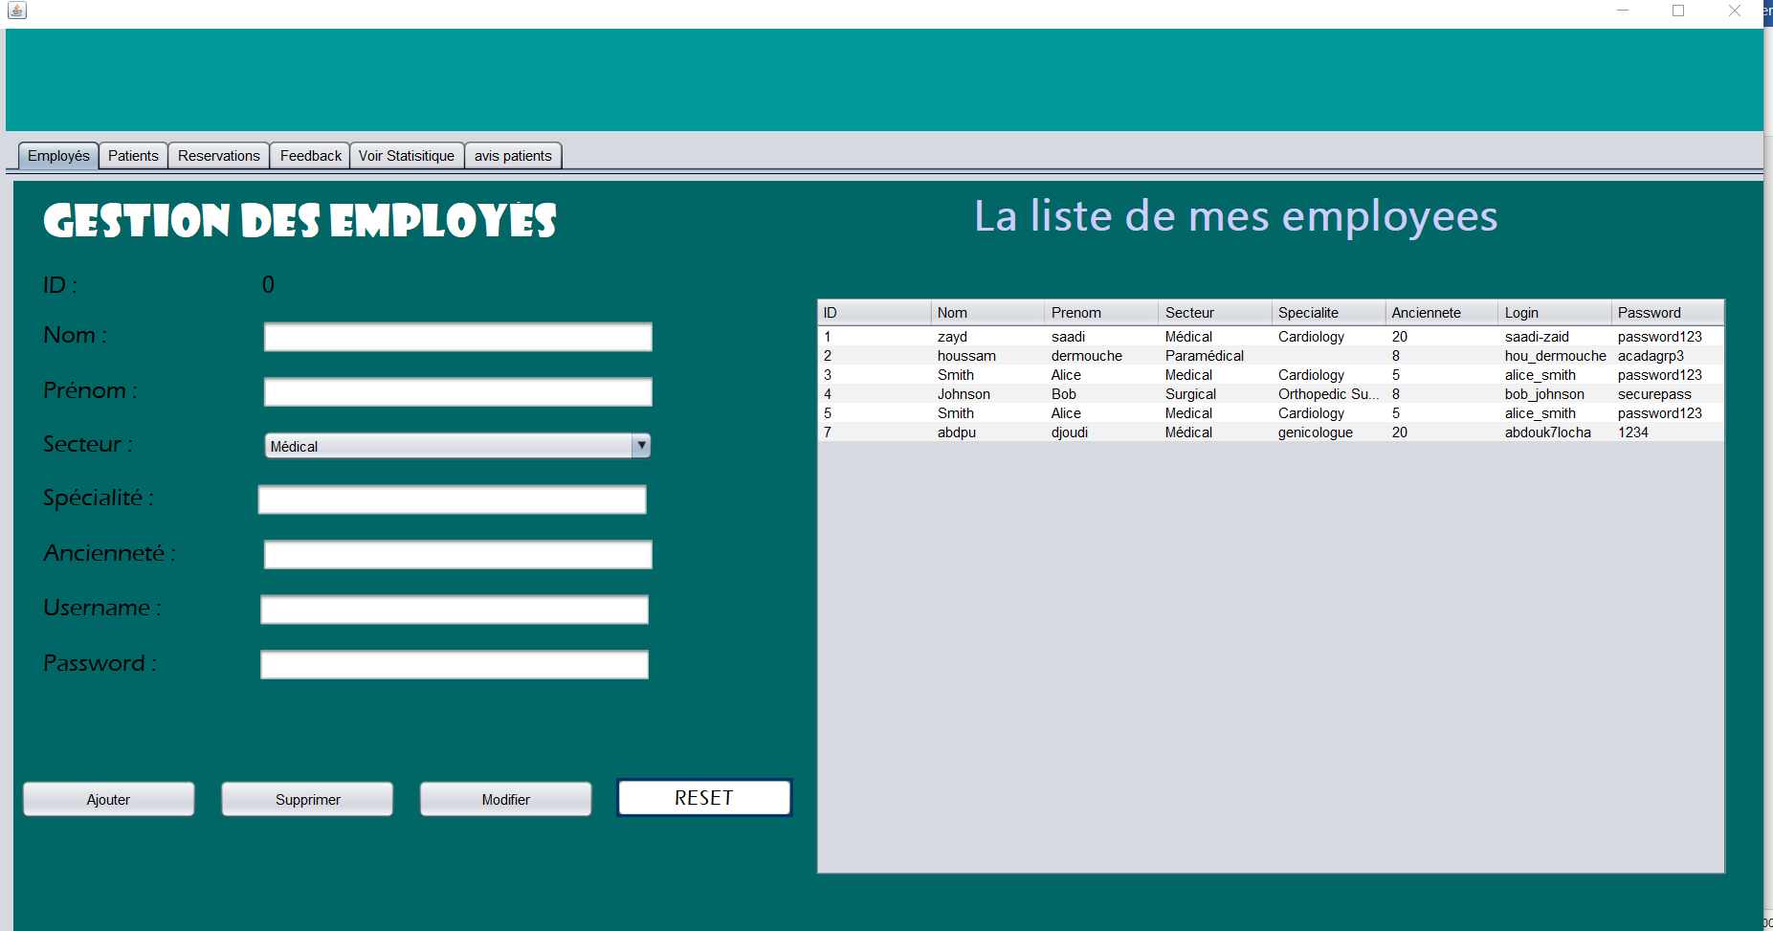
La classe EmployeeList :
La classe EmployeeList
permetd'afficher et de gérer
la sélectiond'employés
pour les consultations
médicales.
Voici ses fonctionnalités
principales :

Slide 10
Chargement des employés depuis la base de données, en fonction du
type spécifié (médecin ou infirmier).
Affichage des détails des employés avec possibilité de sélection pour
une consultation.
Enregistrement d'une nouvelle consultation avec les informations
fournies par l'utilisateur.

Slide 11
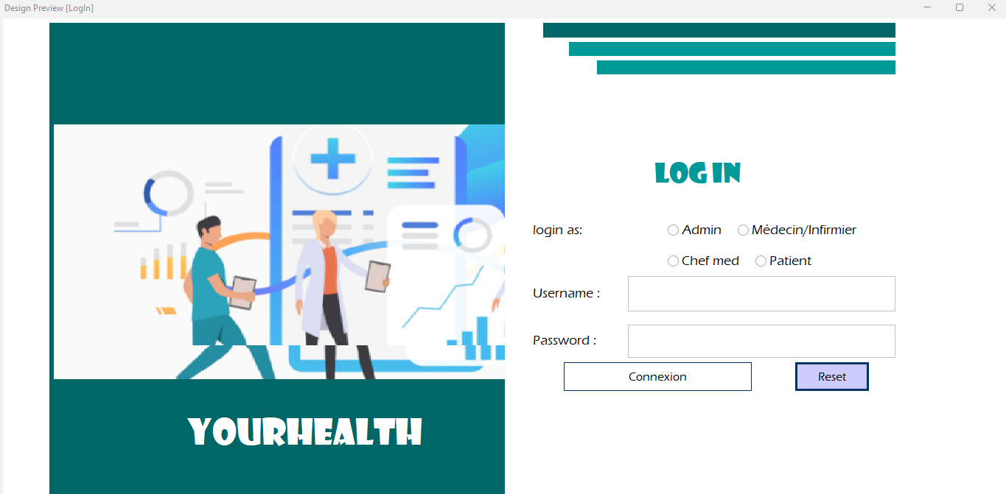
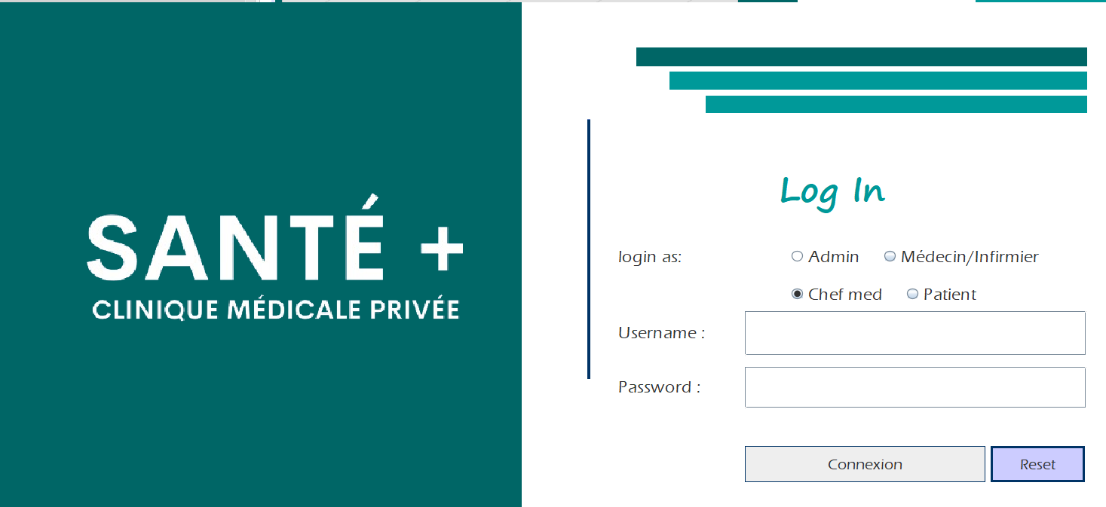
La classe LogIn:
La classe LogIn
gère l'authentification
des utilisateurs et leur
accès à l'application.
Voici ses fonctionnalités
principales :

Slide 12
Vérification des identifiants des utilisateurs pour différents rôles
(admin, employé, chef et patient) dans la base de données.
Interface utilisateur pour la saisie des identifiants et la sélection du
type d'utilisateur.
Redirection vers la page correspondante en cas d'identification
réussie.

Slide 13
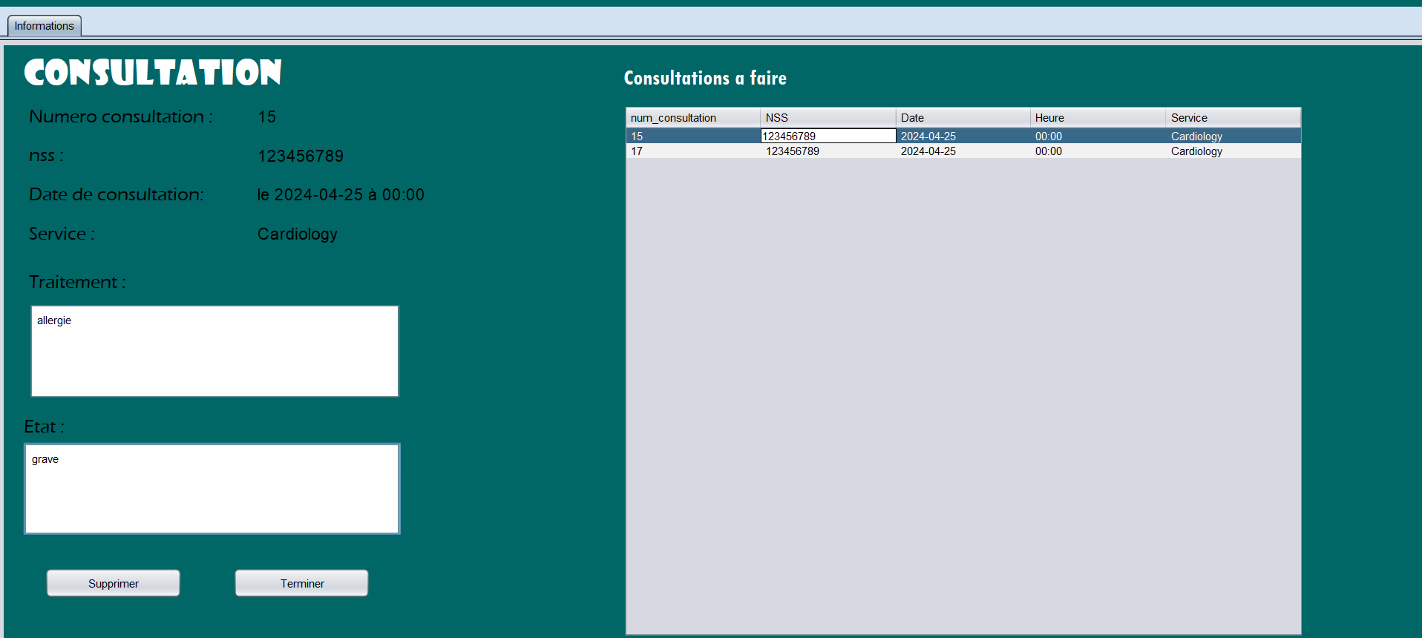
La classe MedecinInfirmier:
La classe MedecinInfirmier
gère l'affichage et la gestion
des consultations médicales.
Ses fonctionnalités principales
sont les suivantes :

Slide 14
Interface utilisateur simple pour la recherche, l'ajout et la suppression
des consultations.
Actions sur les consultations telles que l'ajout, la suppression et la
mise à jour, avec validation des champs requis.

Slide 15
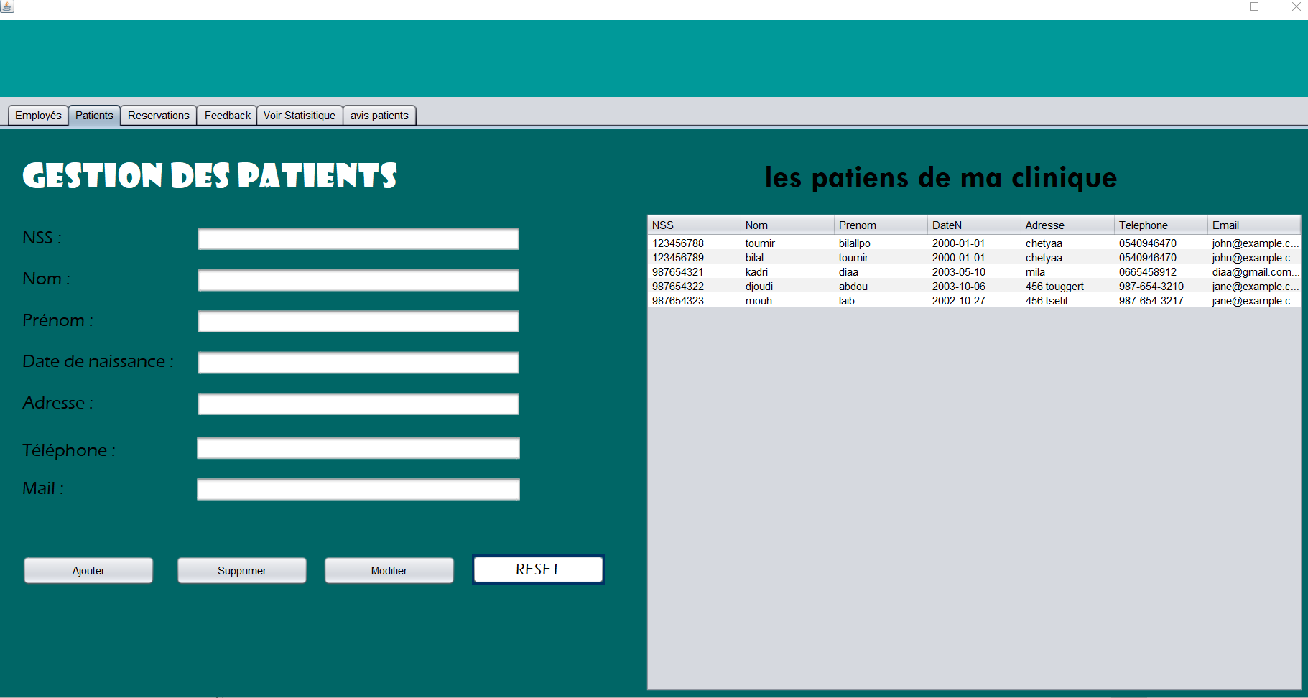
La classe Patient:
La classe Patient offre
une interface pour afficher
les réservations d'un patient
Spécifique Ses fonctionnalités principales
sont les suivantes :

Slide 16
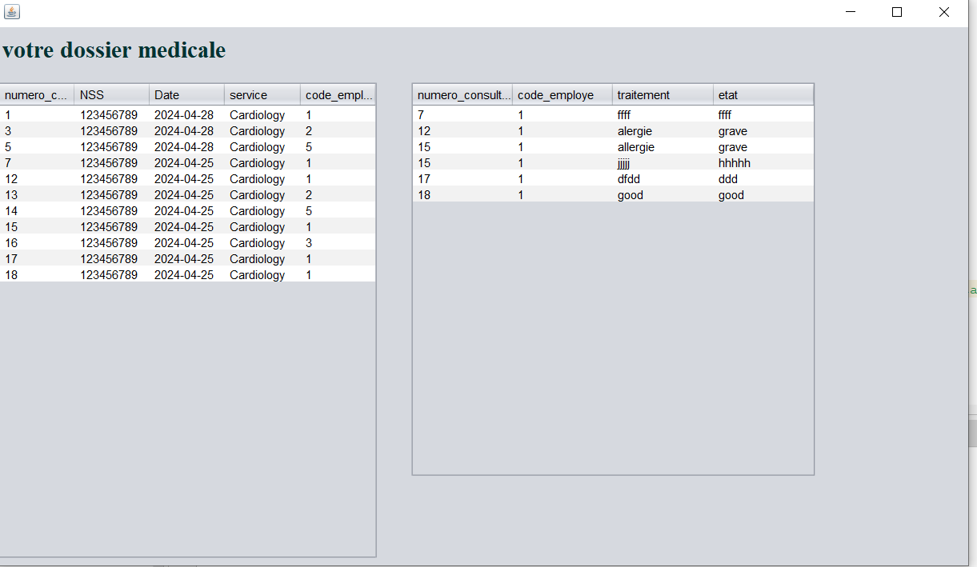
Affichage des réservations du patient avec détails tels que l'ID, la date
le statut et le dossier médical.
Interface conviviale avec des
composants pour la recherche et
l'affichage des réservations.

Slide 17
Conclusion:
En conclusion, notre application Yourhealth simplifie la gestion des consultations médicales à domicile. Elle rend la prise en charge des patients plus efficace grâce à une interface conviviale et des fonctionnalités complètes. En facilitant la gestion des données et des réservations, notre application contribue à améliorer l'accès aux soins de santé, offrant ainsi une meilleure expérience à tous les utilisateurs.

